Slide 1
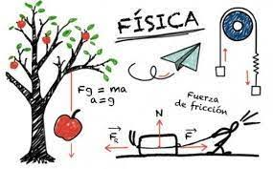

Temas de Física
Prof. Sergio Ontiveros

Slide 2
Horario
Grupos
6° A Programación.
Lunes 19-21, Miércoles 17-19, Viernes 14-15.
6° B Programación.
Miércoles 15-17, Jueves 14,16 y 20,21.
receso de 16:45 a 17:15

Slide 3
Horario cont.…
Grupos
6° A Soporte
Martes 15-16, Miércoles 19-21, Viernes 15,17.
6° B Soporte
Martes 19-21, Miércoles 14-15, Jueves 18-20.
receso de 16:45 a 17:15

Slide 4
Materiales para la asignatura
Cuaderno (único o compartido)
Hojas de asistencia y actividades ( página www.pitagoras50.webnode.es ) nota: Profesor obsequiara un solo día hojas, no es su obligación.
Celular personal ( no obligatorio)
Audífonos ( no obligatorio)
Colores varios.
Batería de 9V (a partir 7 Febrero)
Únicamente soporte 15 Jumper para Arduino (a partir 7 Febrero)

Slide 5
Materiales Cont.…
Internet en sus celulares ( no obligatorio).

Slide 6

Evaluación
Tres parciales
Fechas propuestas
1° del 2 al 3 Marzo.
2° del 27 al 28 Marzo
3° del 15 al 16 Junio
Valor del examen 50% , presencial y escrito

Slide 7
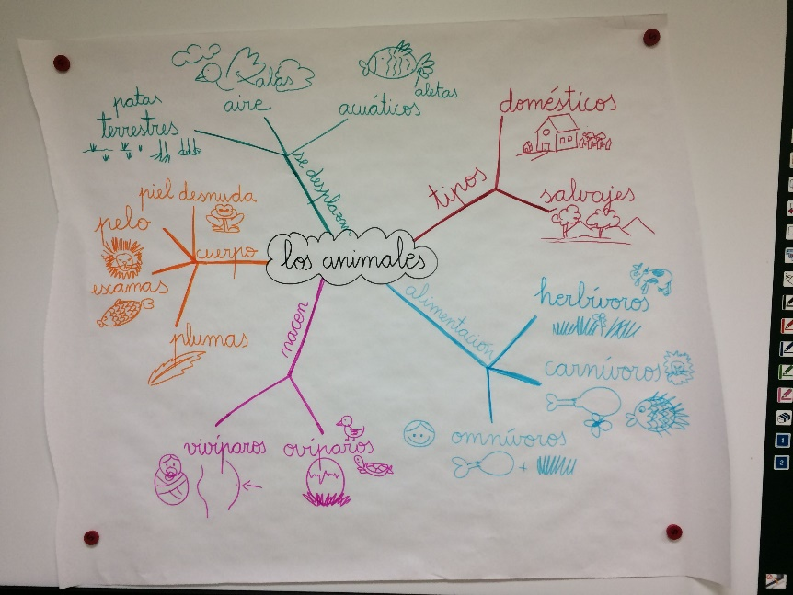
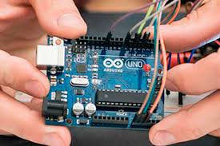

50% Complemento de la calificación
Se entrega de mapas mentales uno por parcial
La evaluación se realiza a través de un rúbrica.
Practicas con placa Arduino
Diagnósticos con la plataforma Quizizz

Slide 8



Adicional a la calificación
Participaciones
Asistencia, diagnósticos Quizizz, Google drive aprobados, practicas terminadas, exposiciones y preguntas en clase.

Slide 9
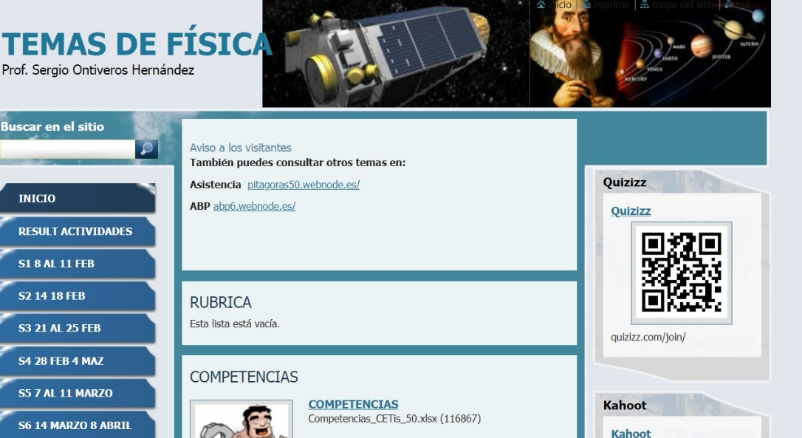
Páginas a utilizar
Actividades.
https://kepler50.webnode.es/
En este espacio encontrarás actividades semanales
Resultados de actividades
Se publicarán las calificaciones

Slide 10
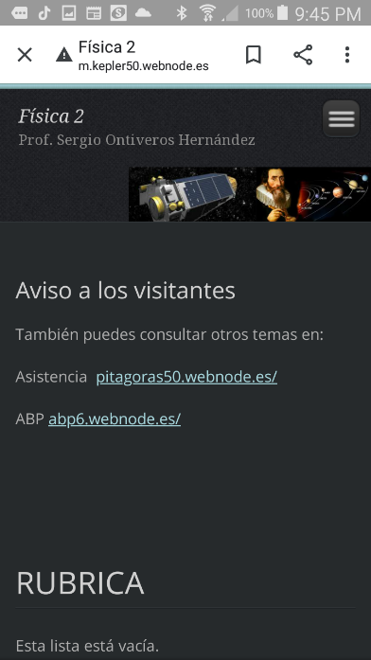
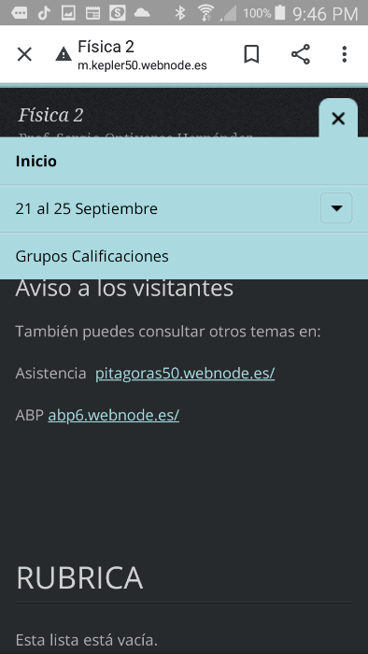
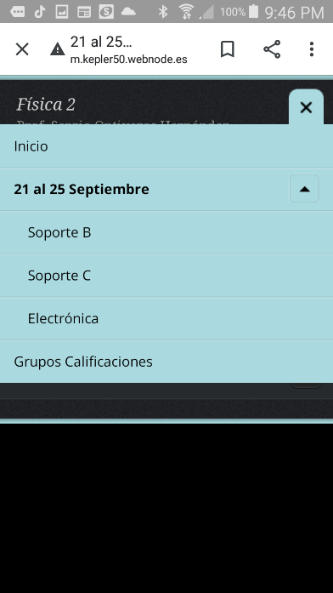
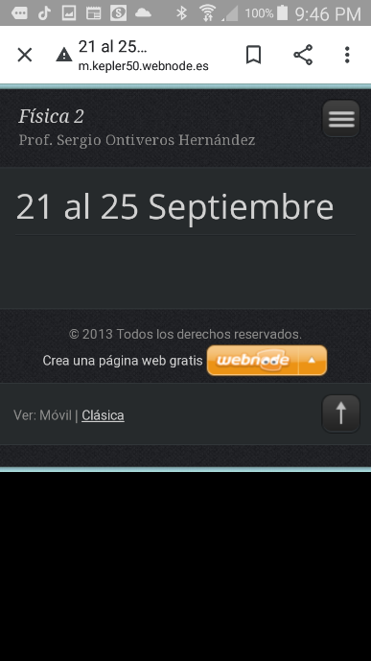
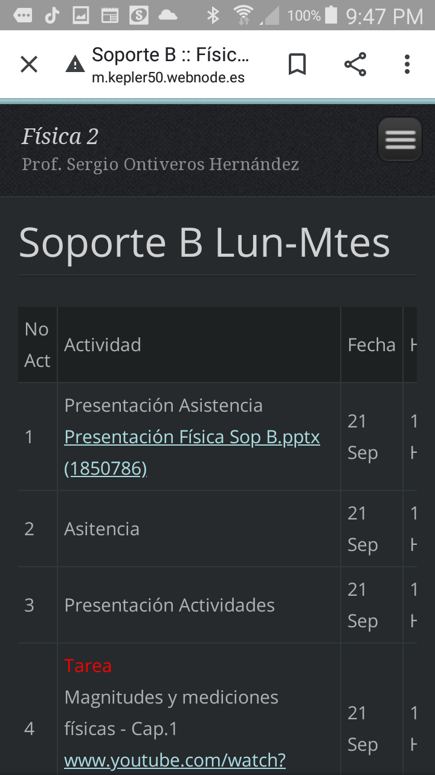
Actividades Temas de Física https://kepler50.webnode.es/
Se publicarán cada semana

Slide 11

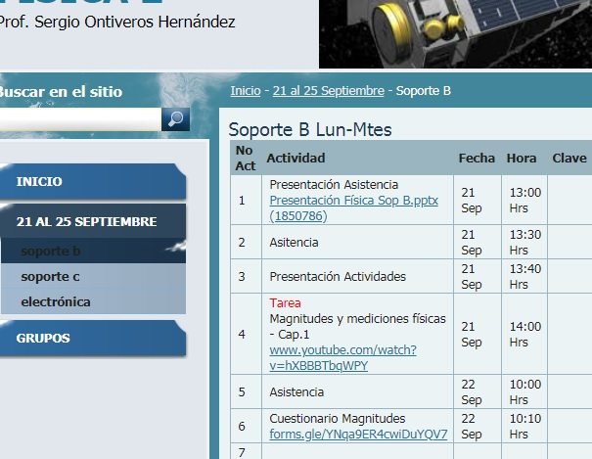
Cuestionarios
Se proporciona el link y se abre el cuestionario

Slide 12
Cuestionarios
https://quizizz.com/join
Se proporciona una clave
Anotan sus apellidos
Los registra
El profesor da inicio
Los ranquea por lugares ( por rapidez y contestar acertadamente)
El profesor termina el cuestionario
La plataforma proporciona una calificación y se pública

Slide 13
Cuestionarios cont.…
Las claves se publicaran en actividades semanales columna claves

Slide 14
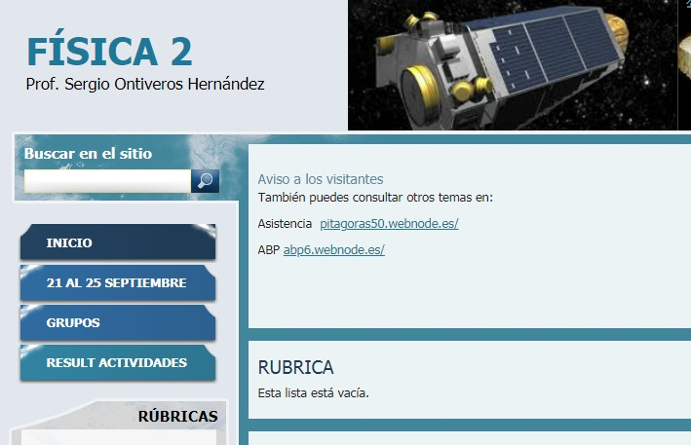
Resultados de las actividades
Las actividades se encontraran en la pestañan de resultados Act de la plataforma Temas de Física

Slide 15
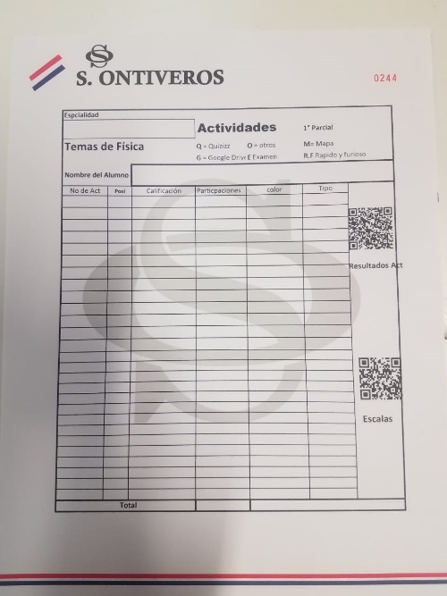
Hoja de actividades
Hoja es personalizada
Hoja adicional o extraviada www.pitagoras50.webnode.es en la pestaña de documentos.
Las actividades aprobadas tienen participaciones.
Las actividades en Quizizz con calificación de 7.5 a 10 tienen color verde.
Las actividades no se repiten.

Slide 16
Hoja de asistencia
Se tomará en cuenta la asistencia dentro del 1° minuto de inicio del horario asignada. Las participaciones que asigne el profesor son adicionales y estará vigente a partir del 2 Febrero
La columna de adicional en la hoja es únicamente para actividades dentro de la asistencia.
Hoja adicional o extraviada www.pitagoras50.webnode.es en la pestaña de documentos.

Slide 17
Escalas
Este archivo se estará actualizando cuantas ocasiones lo requiera y se publicará dando aviso en la página de www.pitagoras50.webnode.es
Pestaña de Escalas

Slide 18
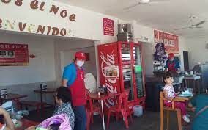

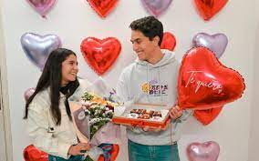
Varios
El salón de clases no es una extensión de la cafetería.
El salón de clases no es un espacio para el romance.
El salón de clases no es una extensión de tu casa.
El salón de clase no es un espacio para disipar tus frustraciones (Insultos agresiones ).
La entrada al salón de clase no es cuando puedas.
Celular deberá estar en modo silencioso
En caso contrario a las notas anteriores no se permitirá permanecer en el salón, o celular se recogerá entregado a padres de familia

Slide 19
Varios cont.….
Alumno o alumnos que estén interrumpiendo la clase tendrá que abandonar el salón

